Slide 1











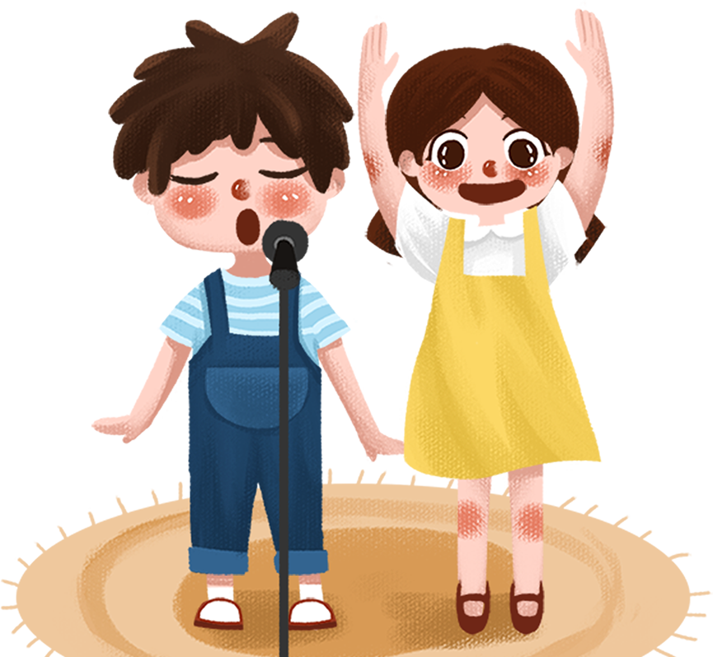





Kể chuyện
Lương Tố Nga

Slide 2


Slide 3


Dựa theo lời kể của cô giáo (thầy giáo)và các tranh vẽ, kể lại từng đoạn câu chuyện .

Slide 4



Slide 5

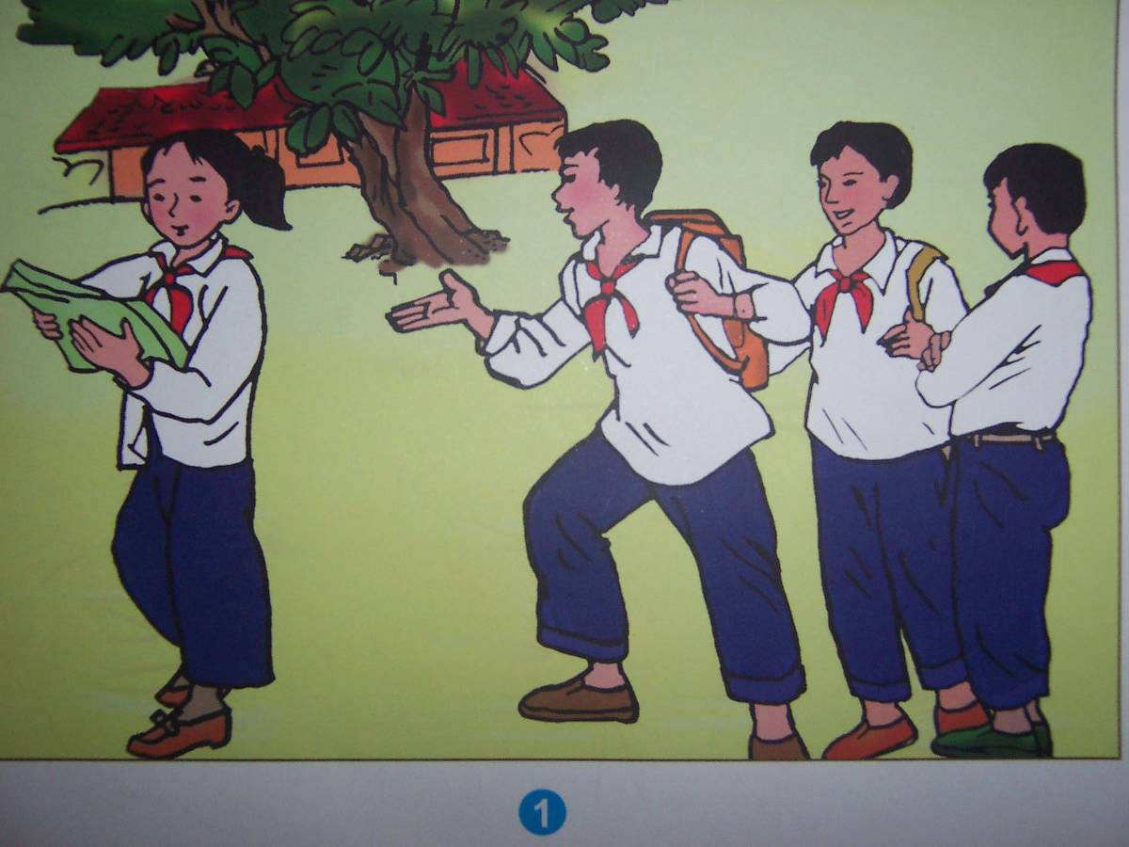
Vân được bầu làm lớp trưởng,mấy bạn trai trong lớp bình luận sôi nổi. Các bạn cho rằng Vân thấp bé, ít nói, học không giỏi,chẳng xứng đáng làm lớp trưởng.

Slide 6

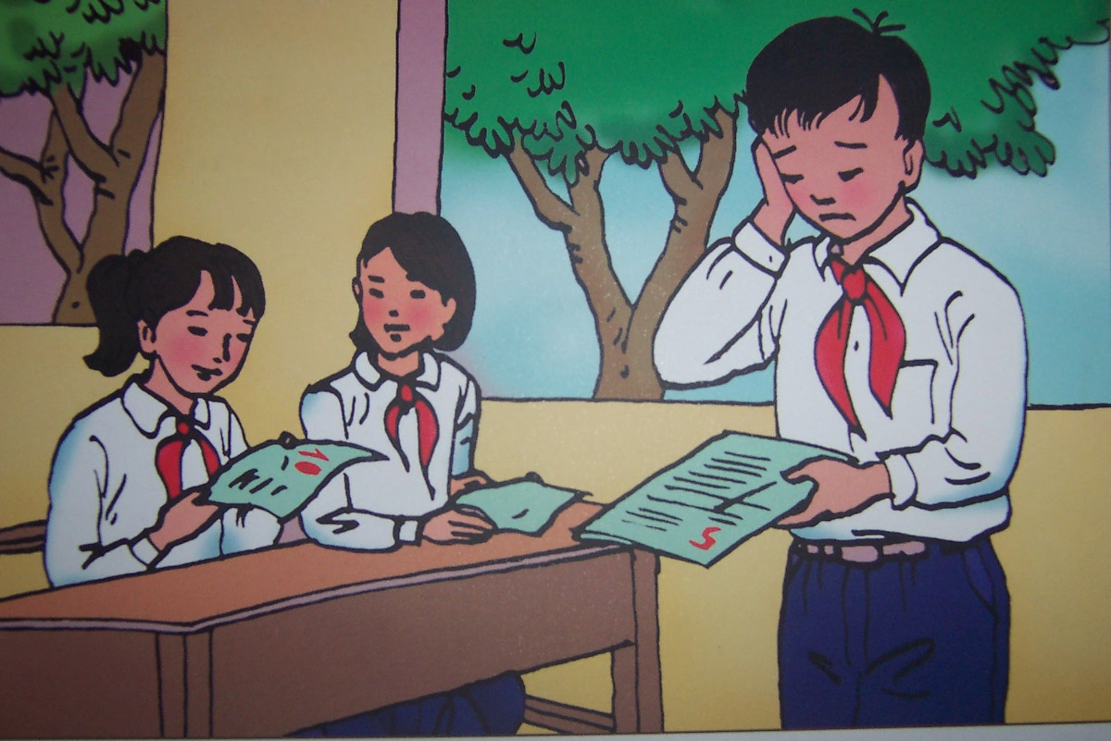
Không ngờ, trong giờ trả bài kiểm tra môn Địa lí, Vân đạt điểm 10. Trong khi đó, bạn trai coi thường Vân học không giỏi, chỉ được điểm 5.

Slide 7

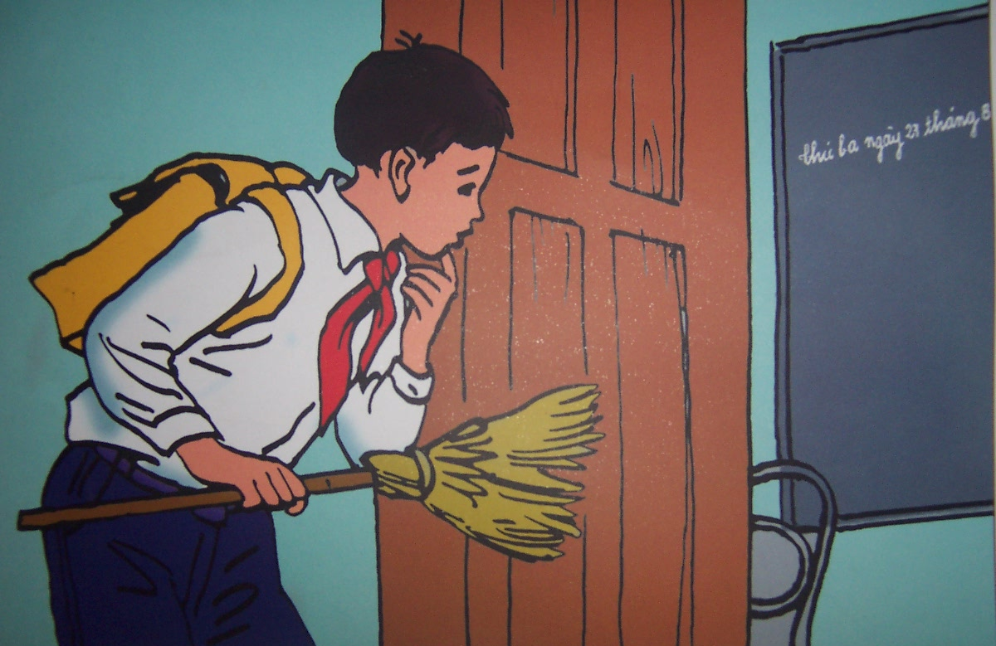
3
Quốc hốt hoảng vì đến phiên mình trực nhật mà lại ngủ quên. Nhưng vào lớp đã thấy lớp sạch như lau, bàn ghế ngay ngắn. Thì ra lớp trưởng Vân đã làm giúp. Quốc thở phào nhẹ nhõm, biết ơn Vân.

Slide 8

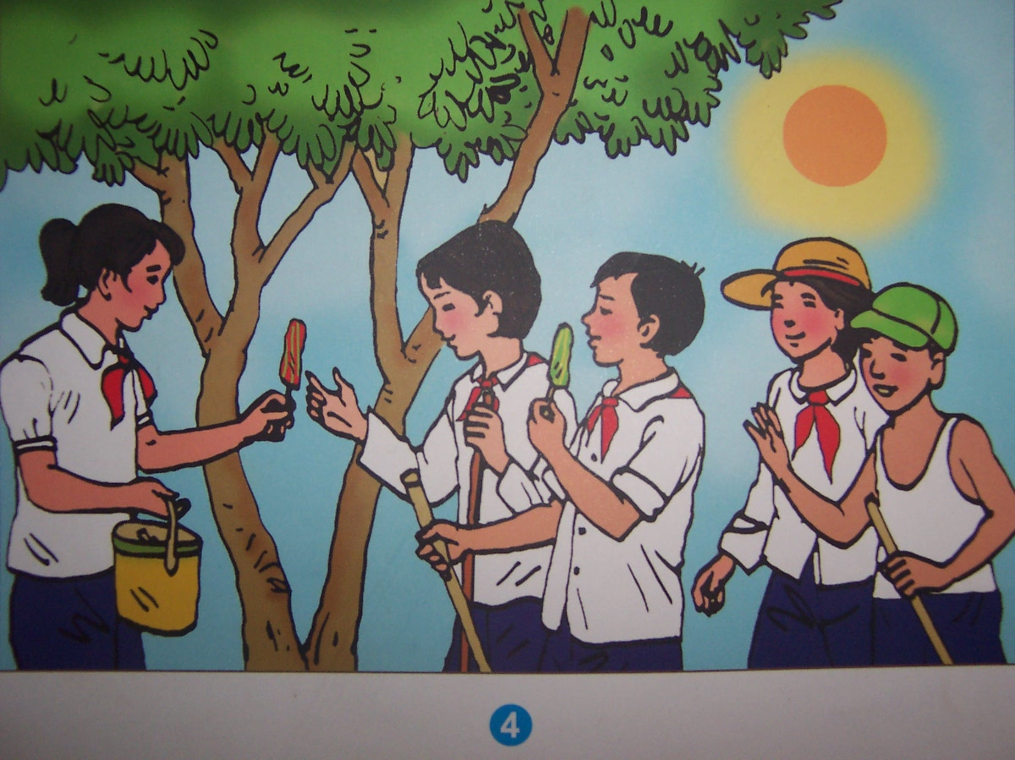
Vân có sáng kiến mua kem về “ bồi dưỡng “ cho các bạn đang lao động giữa buổi chiều nắng. Quốc tấm tắc khen lớp trưởng, cho rằng lớp trưởng rất tâm lí.

Slide 9

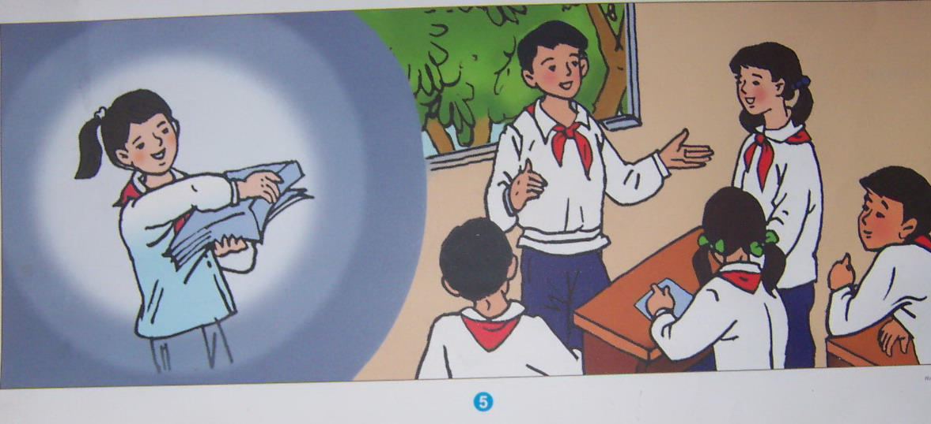
Các bạn nam bây giờ rất phục Vân, tự hào về Vân - một lớp trưởng nữ không chỉ học giỏi mà còn gương mẫu, xốc vác trong mọi việc công việc của lớp.

Slide 10

Kể lại câu chuyên theo lời của một nhân vật (Quốc, Lâm hoặc Vân).
Em chọn nhập vai nhân vật (Quốc, Lâm hoặc Vân) - xưng tôi.
Kể theo cách nhìn, cách nghĩ của 1 trong 3 nhân vật đó.

Slide 11

Thảo luận về ý nghĩa của câu chuyện và bài học mà mỗi em tự rút ra sau khi nghe câu chuyện

Slide 12


Slide 13

Kể lại theo lời một nhân vật.
Nêu ý nghĩa câu chuyện.
Bài học em tự rút ra sau khi nghe câu chuyện.

Slide 14


Slide 15
Ý nghĩa câu chuyện
Khen ngợi một lớp trưởng nữ lớp trưởng vừa học giỏi, vừa chu đáo, xốc vác công việc của lớp, khiến các bạn nam trong lớp ai cũng nể phục.

Slide 16


Dặn dò
Luyện tập kể lại câu chuyện
Chuẩn bị: Xem trước nội dung tiết kể chuyện đã nghe, đã đọc để tìm được câu chuyện về một nữ anh hùng hoặc một phụ nữ có tài

Slide 17


